Slide 1


“橙汁”2.0
——项目需求分析
组号和队名：17组 PlanB
小组组长：王昱翔
小组成员：马鑫，冯琳，翟怡慧，刘启麟

Slide 2
1
项目背景
目录
2
项目说明
3
运行接口需求
4
非功能性需求

Slide 3
PART 01
项目背景

Slide 4

PART 01
项目背景
软件名称：橙汁
所属学校：福州大学至诚学院
开发团队：“Happy tree friends”
接手团队：“PlanB”团队
指导老师：张栋
PlanB团队接手“橙汁”开发橙汁2.0版本。
基于林涛学长的“橙汁”APP对部分功能进行修改和优化。
福州大学至诚学院的学生课程表需要在至诚微信公众号经过多次点击来查看，并且课程信息的查看也有些繁琐，为了使公众号查询操作更加便利，界面更加美观，我们想开发一款至诚学生专用的课程表APP，代替微信公众号的课表并添加成绩查询、课前提醒、界面自定义等功能。

Slide 5
PART 02
项目说明

Slide 6
PART 02
项目说明
——产品描述
产品描述
产品使用Android Studio开发，课表界面展示和数据获取是其核心功能，主要满足用户及时查看课表的需求，且用户可以根据自己的喜好自定义课表界面。其次是成绩查询功能，用户可以很方便的查看到自己的成绩。我们还添加了课前提醒功能，以免同学们忘记上课或者走错教室。我们的APP实现了部分至诚教务助手的功能，用户使用我们产品可以极大简化查询课表信息和查询成绩的流程。
运行环境
运行要求：Android5.0及以上

Slide 7
PART 02
项目说明
——产品功能
1
2
3
4
实时查看课表
课前提醒
查询成绩
界面自定义
关联教务系统，使用学号密码即可绑定教务系统账户，实时查看自己的课表
增添课前提醒，调课通知和课程进度等功能。（老师再也不用担心我跑错教室了！）
增添成绩查询功能。（重点），同学们可以更便捷的查看到自己每学期的成绩单。
界面美化，用户可根据自己的喜好自定义课表背景，图标，格式，字体，etc

Slide 8
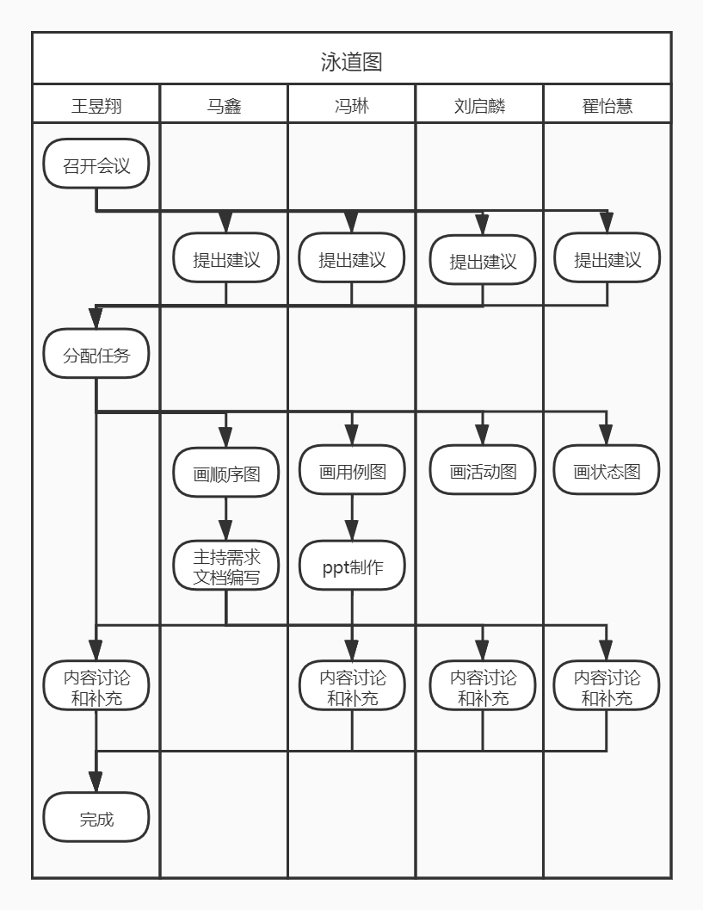
PART 02
项目说明
——工作流程与组员分工
成员 | 王昱翔 | 马鑫 | 冯琳 | 刘启麟 | 翟怡慧
队员分工 | 绘制类 图、撰写 随笔、 设计原 型 | 绘制顺 序图、 文档负 责人 | 绘制用 例图、 ppt制 作 | 绘制活 动图 | 绘制状 态图

Slide 9
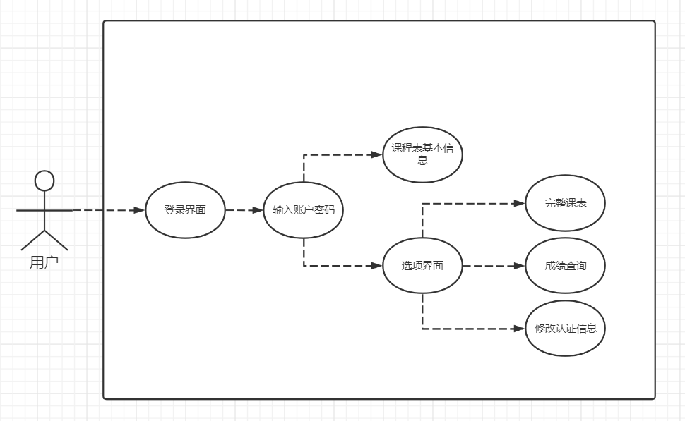
PART 02
项目说明
——用例图

Slide 10
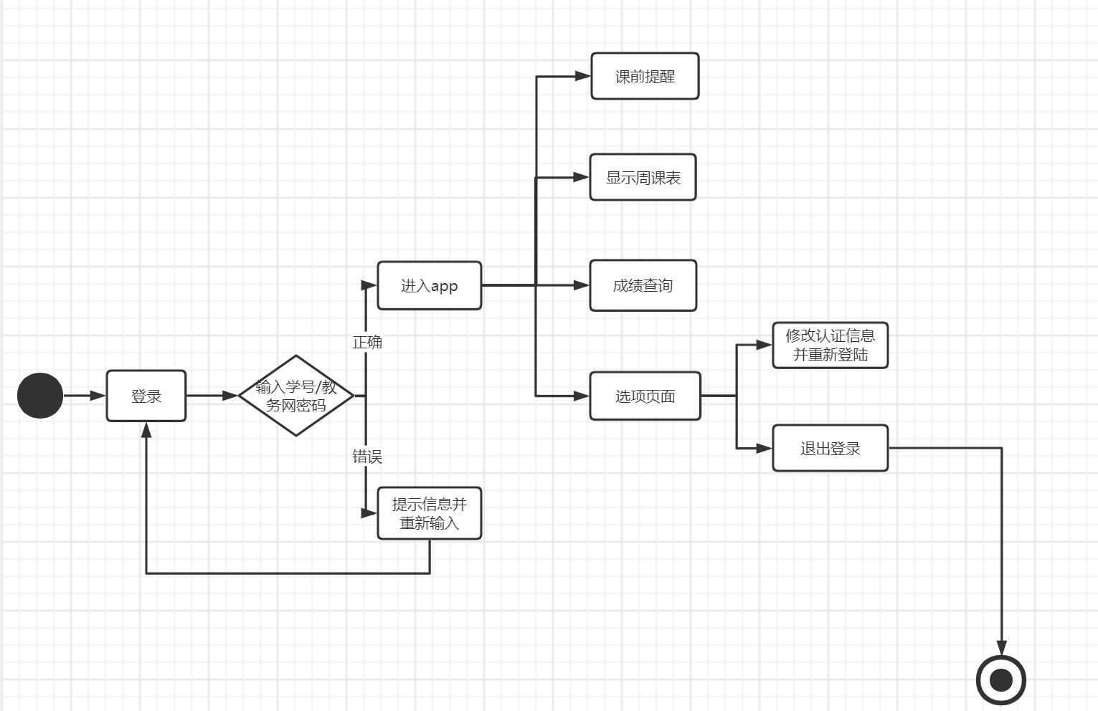
PART 02
项目说明
——状态图

Slide 11
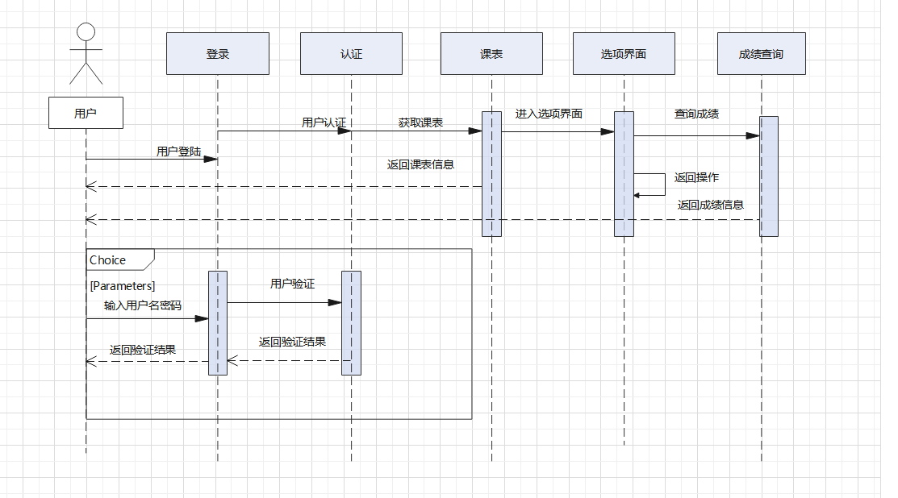
PART 02
项目说明
——顺序图

Slide 12
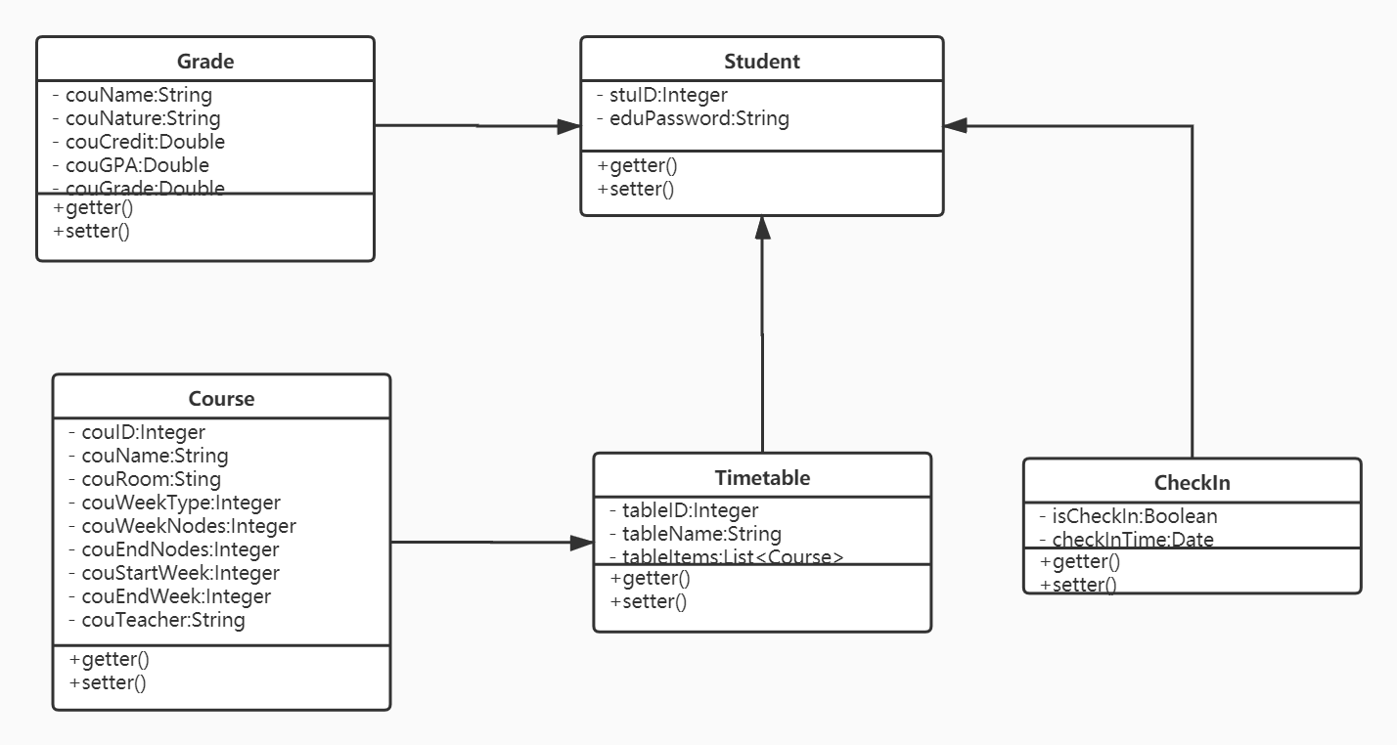
PART 02
项目说明
——类图

Slide 13
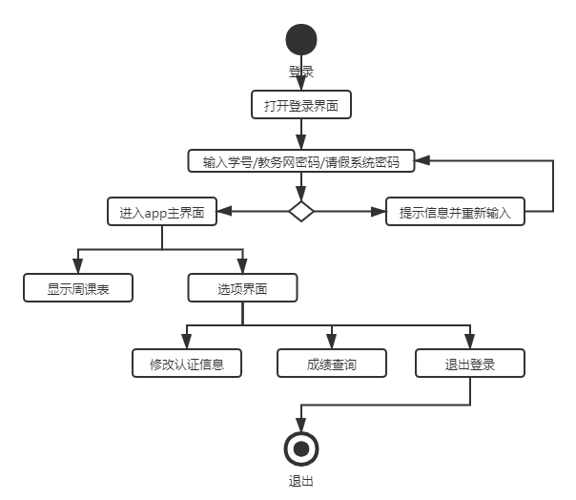
PART 02
项目说明
——活动图

Slide 14
PART 02
项目说明
——主要功能说明
序号 | 功能名称 | 功能需求标识 | 优先级 | 简要解释
1 | 用户认证 | L1 | 高 | 进入页面，输入学号、教务网密码、至诚信息系统密码
2 | 周课表 | L2 | 高 | 信息认证成功后显示个人周课表
3 | 课前提醒 | L3 | 高 | 信息认证成功后可增添课前提醒功能
4 | 成绩查询 | L4 | 中 | 信息认证成功后可查询成绩单
5 | 认证信息修改 | L5 | 中 | 若用户在教务网或至诚信息系统修改了密码，更改软件存储的密码

Slide 15
PART 02
项目说明
——产品市场
用户对象
因为课表查询步骤繁琐和成绩查询步骤繁琐而苦恼的至诚学生。
B
A
产品市场
该产品面对全体至诚学生，满足学生对课表查询和成绩查询的需求，解决学校微信公众号“至诚教务助手”使用不便的现象，为福州大学至诚学院的学生提供一个更节省时间的APP。

Slide 16
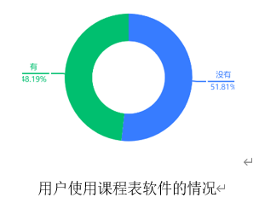
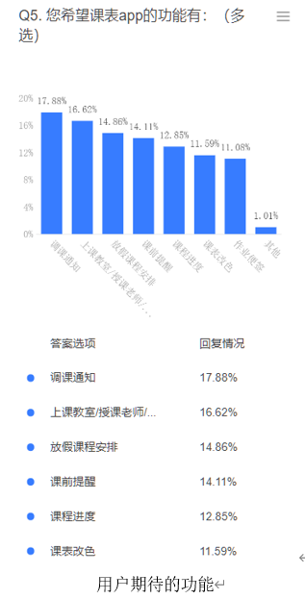
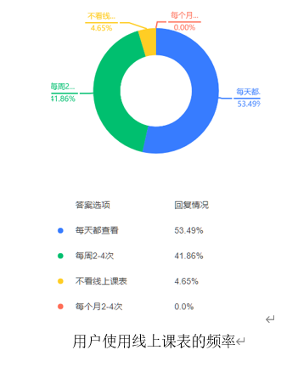
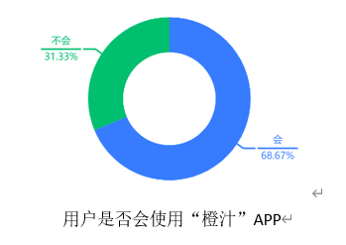
PART 02
项目说明
——用户需求

Slide 17
PART 03
运行接口需求

Slide 18
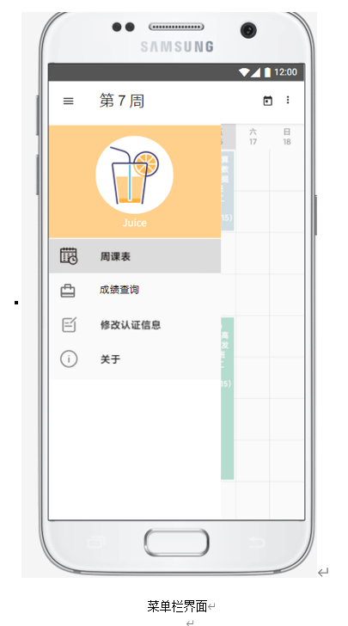
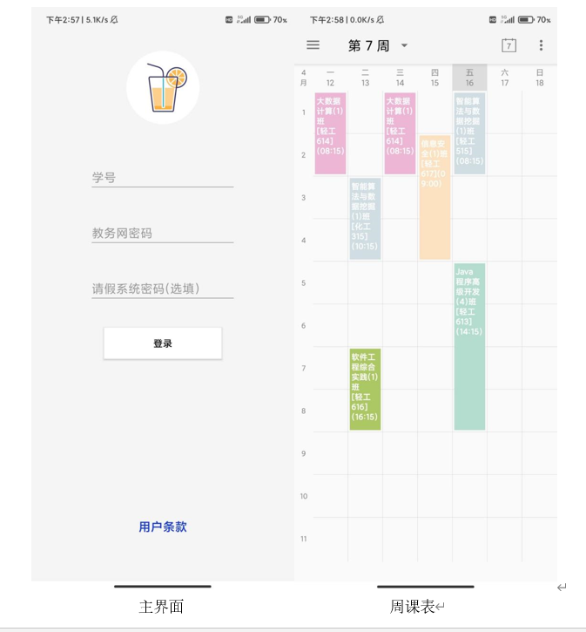
PART 03
运行接口需求
——用户界面

Slide 19
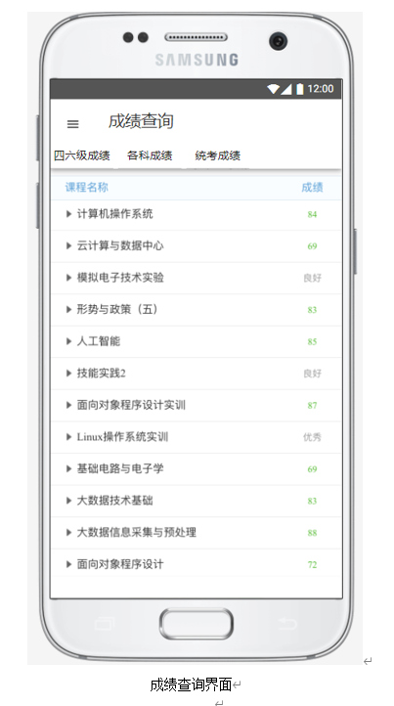
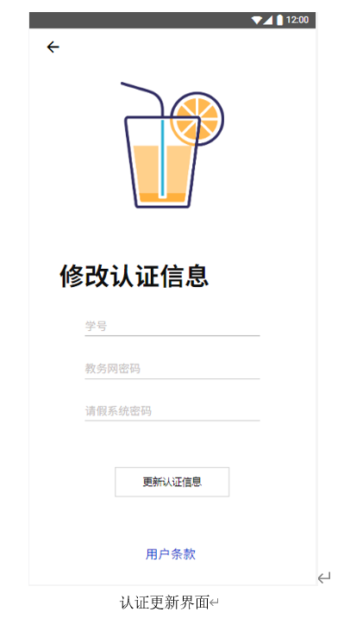
PART 03
运行接口需求
——用户界面

Slide 20
PART 03
运行接口需求
——接口
客户端
Android兼容的手机
网络连接支持
硬件接口
软件接口
客户端
Android版本5.0及以上
通信接口
网络连接使用HTTP

Slide 21
PART 04
非功能性需求

Slide 22
PART 04
非功能性需求
性能需求
1、软件可靠性
2、可用性
支持100+人同时发起请求获取课表或读取成绩信息
在Android5.0及以上的系统稳定运行
在软件非正常退出时，确保用户数据不丢失
并发性：支持多用户同时请求数据
操作便捷：简单快捷地获取课表及签到信息
界面简洁：没有广告或其他无用的界面
3、安全保密性
4、可维护性
最小权限原则：只获取必要的权限，保护用户的隐私
数据传输：使用教务网和至诚信息系统指定的加密规则对数据进行加密传输
本地存储：对于用户的敏感数据进行加密存储
版本控制：使用版本控制工具辅助开发
开发规范：根据实际情况制定合适的开发规范，共同遵守，提高代码可读性和可维护性
模块化设计：各个功能采用模块化设计，便于各个模块的设计开发与维护

Slide 23
THANKS!!

